Slide 1

SimVimCockpit Interface
Daniel Ubalde

Slide 2

¿Qué es?
La interfaz SimVimCockpit es una herramienta de control de entrada / salida, potente y muy fácil de usar, para los constructores de cabinas domésticas. Facilitará drásticamente el proceso de configuración y le ahorrará tiempo, ya que no se necesita tener ninguna habilidad de programación / scripting para utilizar componentes electrónicos específicos complejos, es un sistema "Plug-And-Fly".

Slide 3
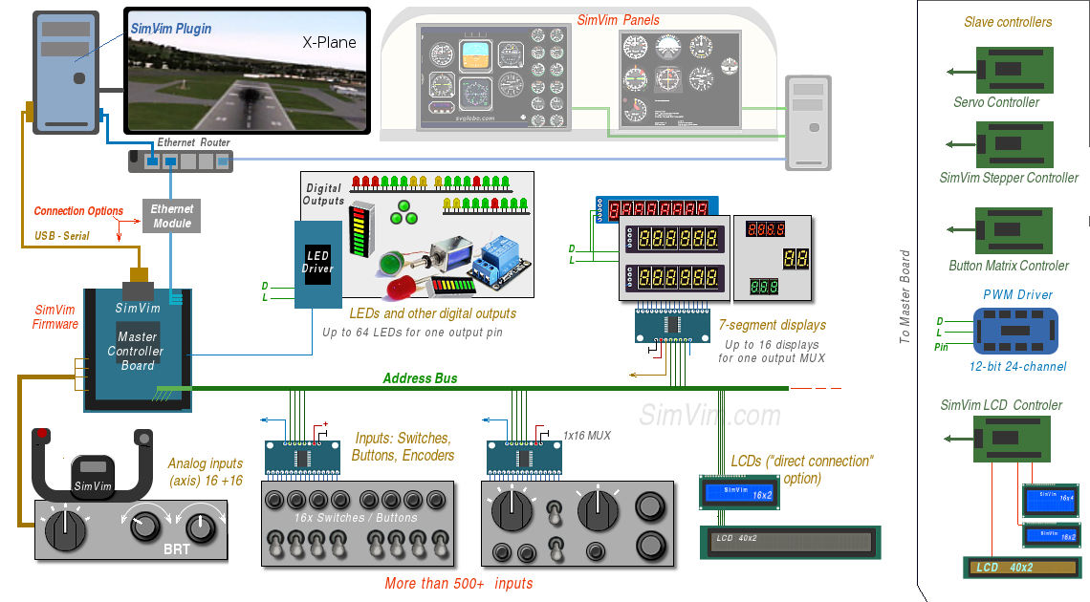

Slide 4
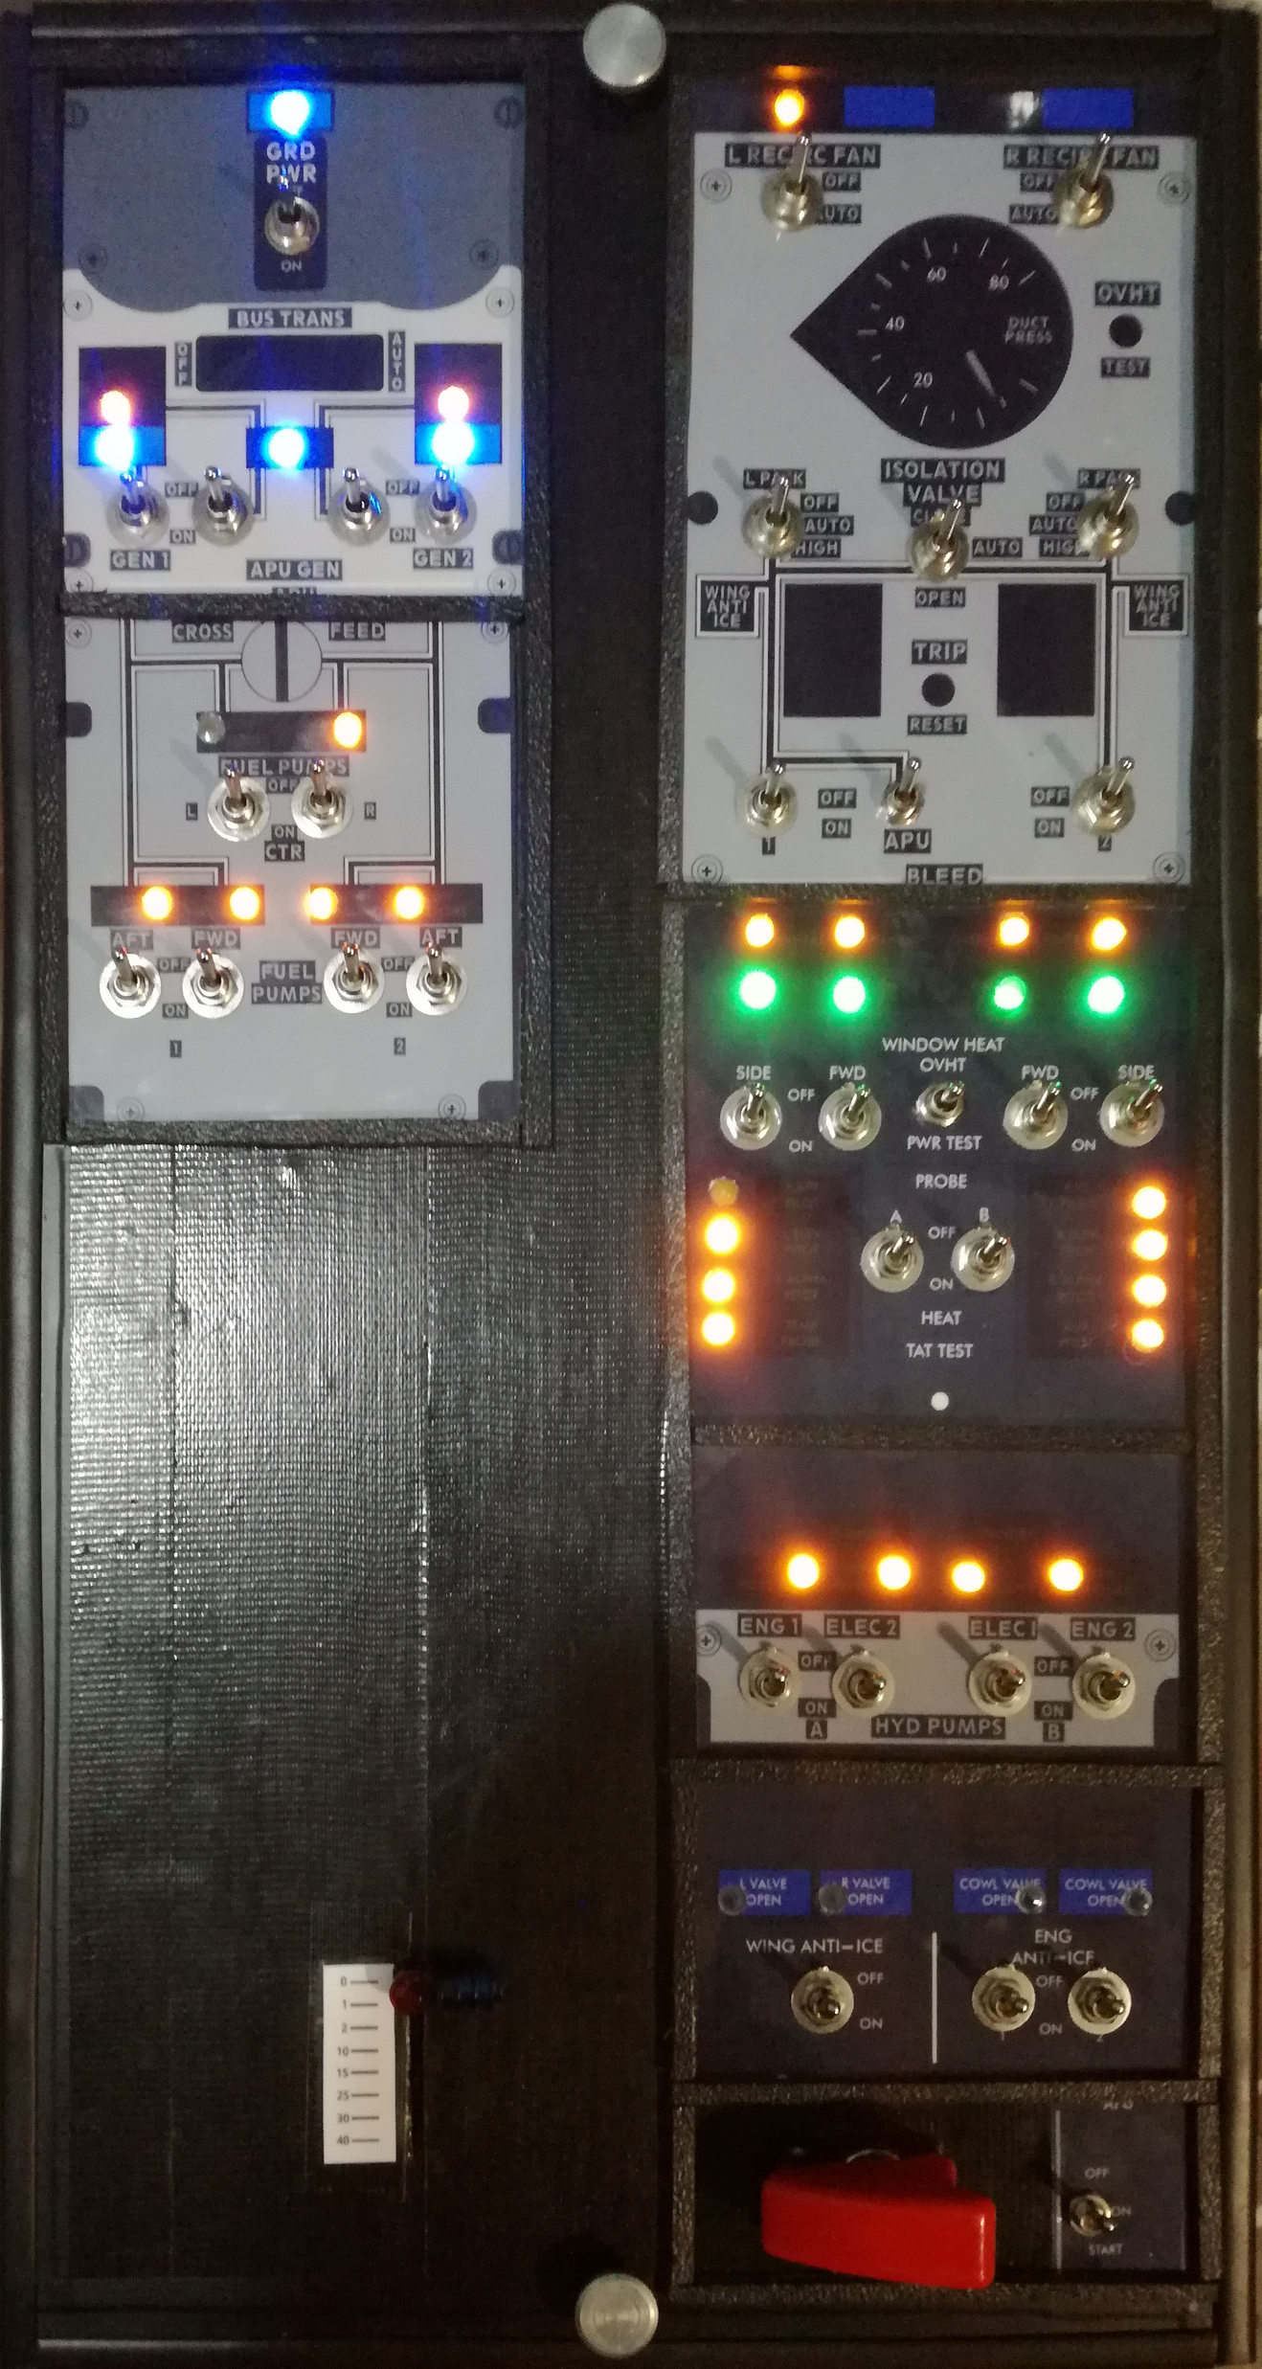
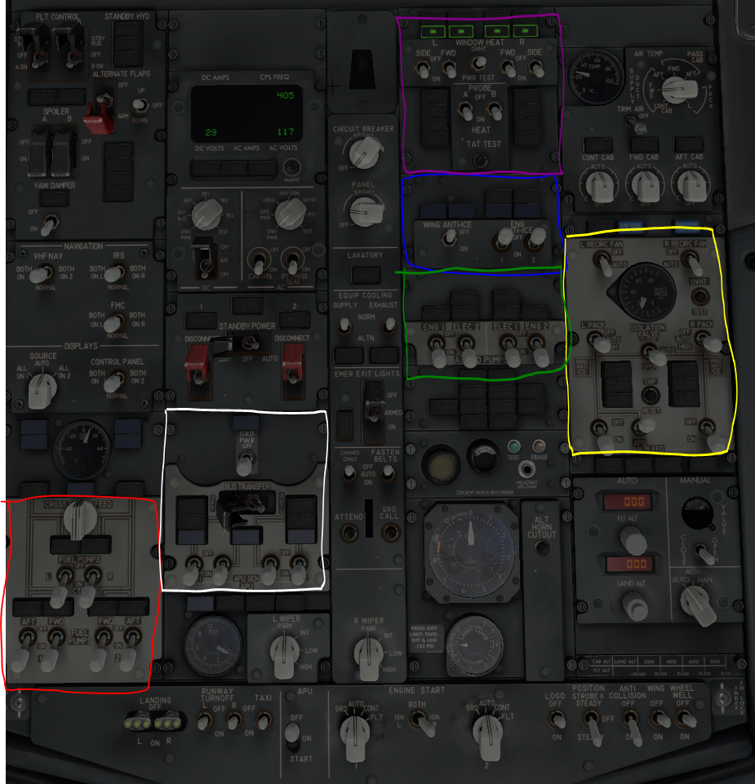
Paneles recreados

Slide 5

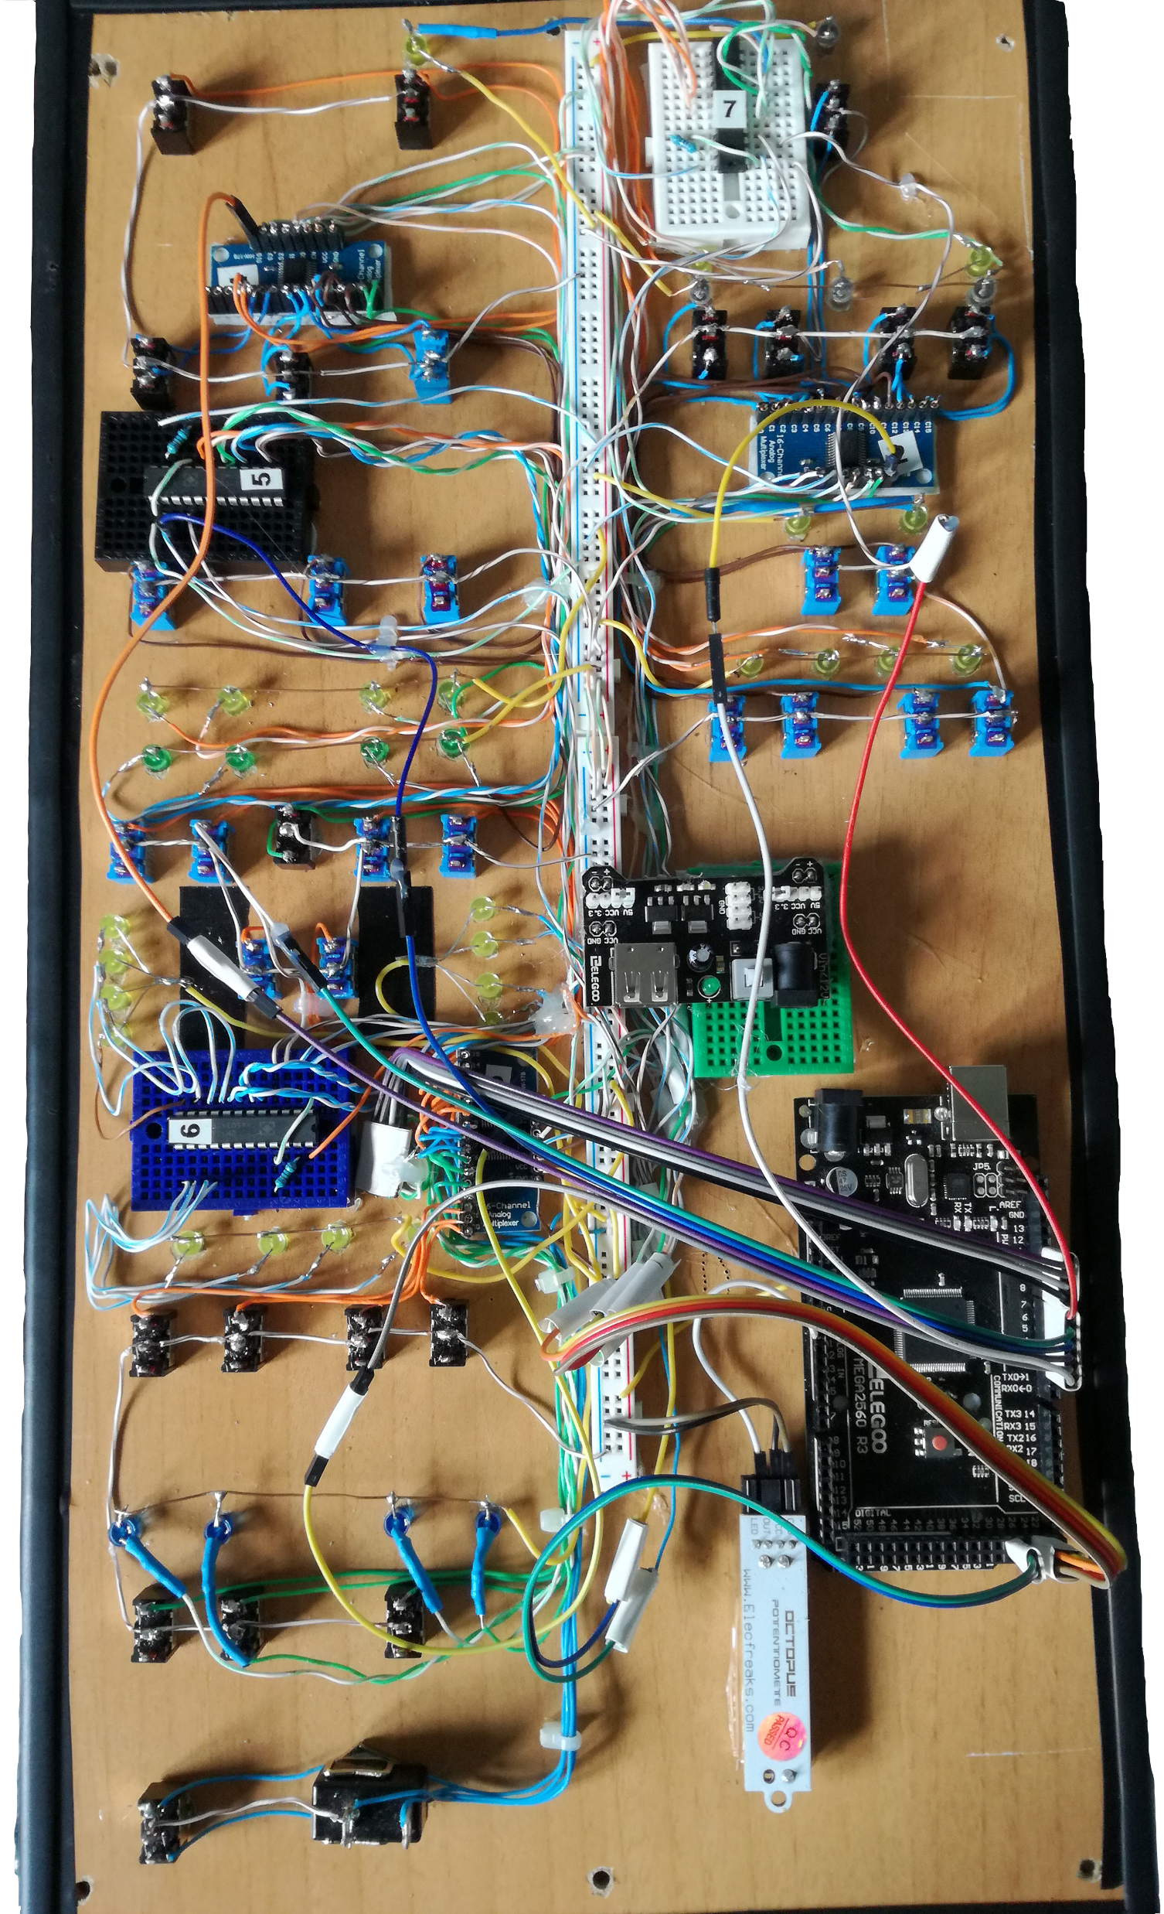
Materiales
ARDUINO MEGA 2560
Input Extension board (3)
LED drivers (3)
Interruptores de palanca (33)
LEDs (37)
Caja
Cables
Protoboards
Potenciómetro de palanca
Fuente de poder

Slide 6
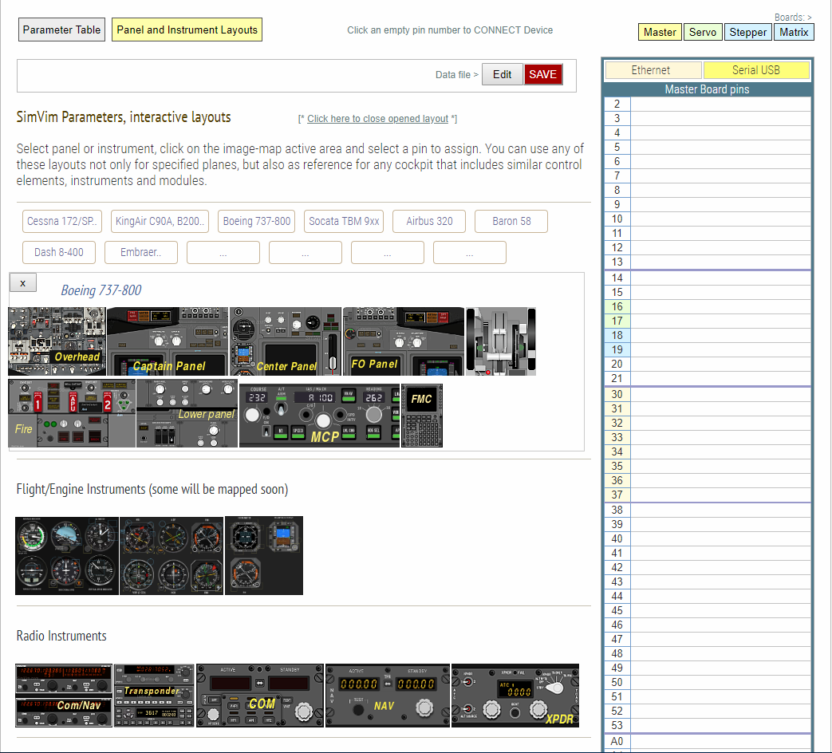
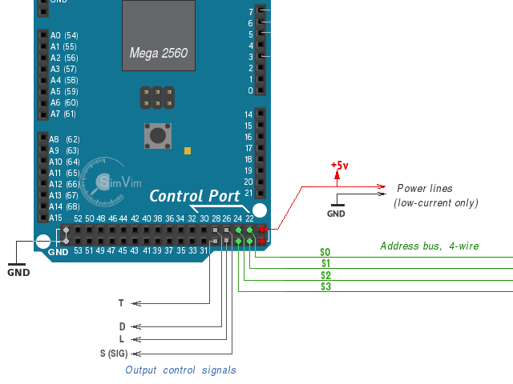
ARDUINO MEGA 2560

Slide 7
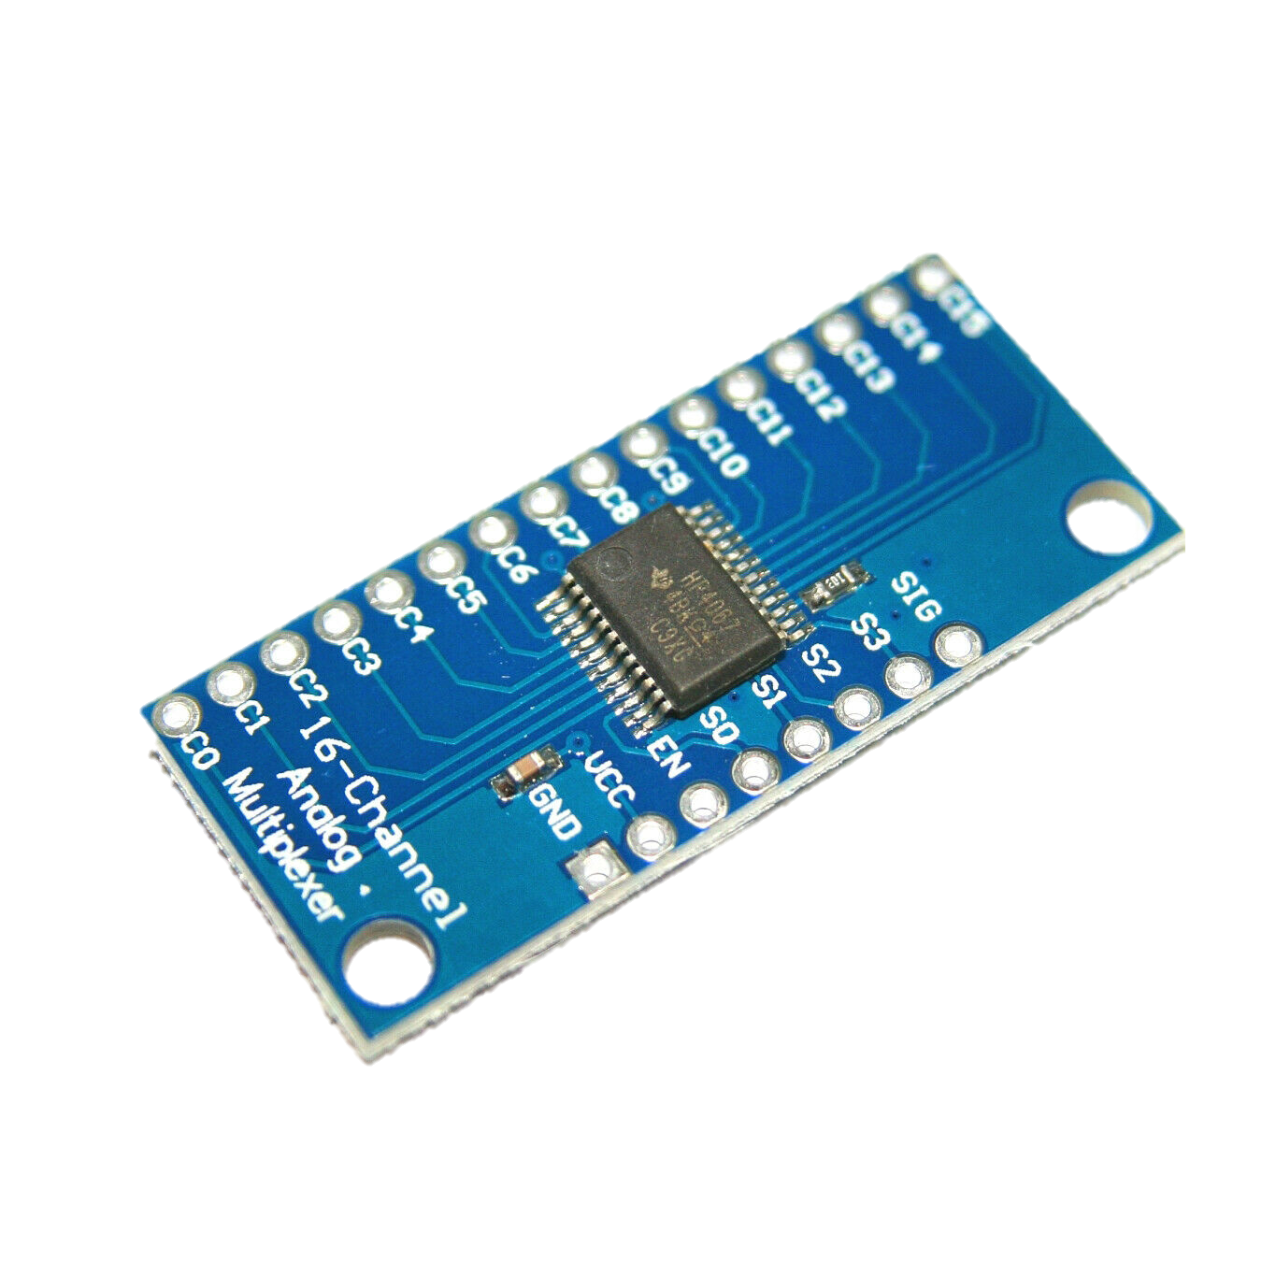
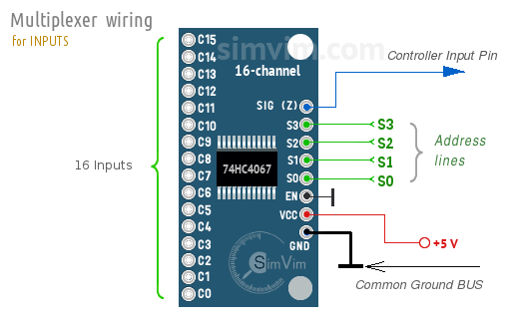
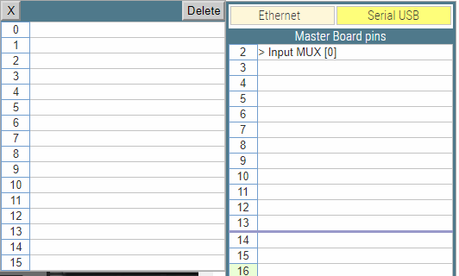
Multiplicador de entradas (CD74HC4067)
PINOUT
CONFIGURADOR

Slide 8
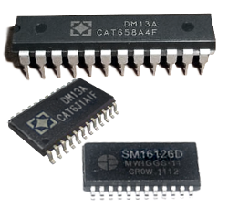
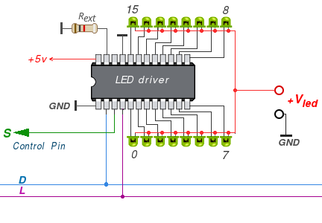
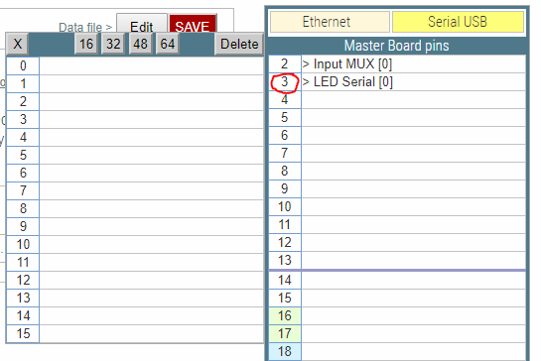
Led driver (DM13A)
PINOUT
CONFIGURADOR

Slide 9
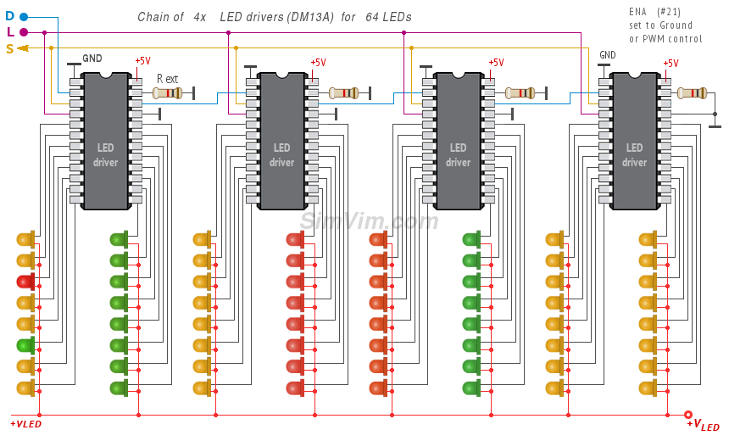

Slide 10
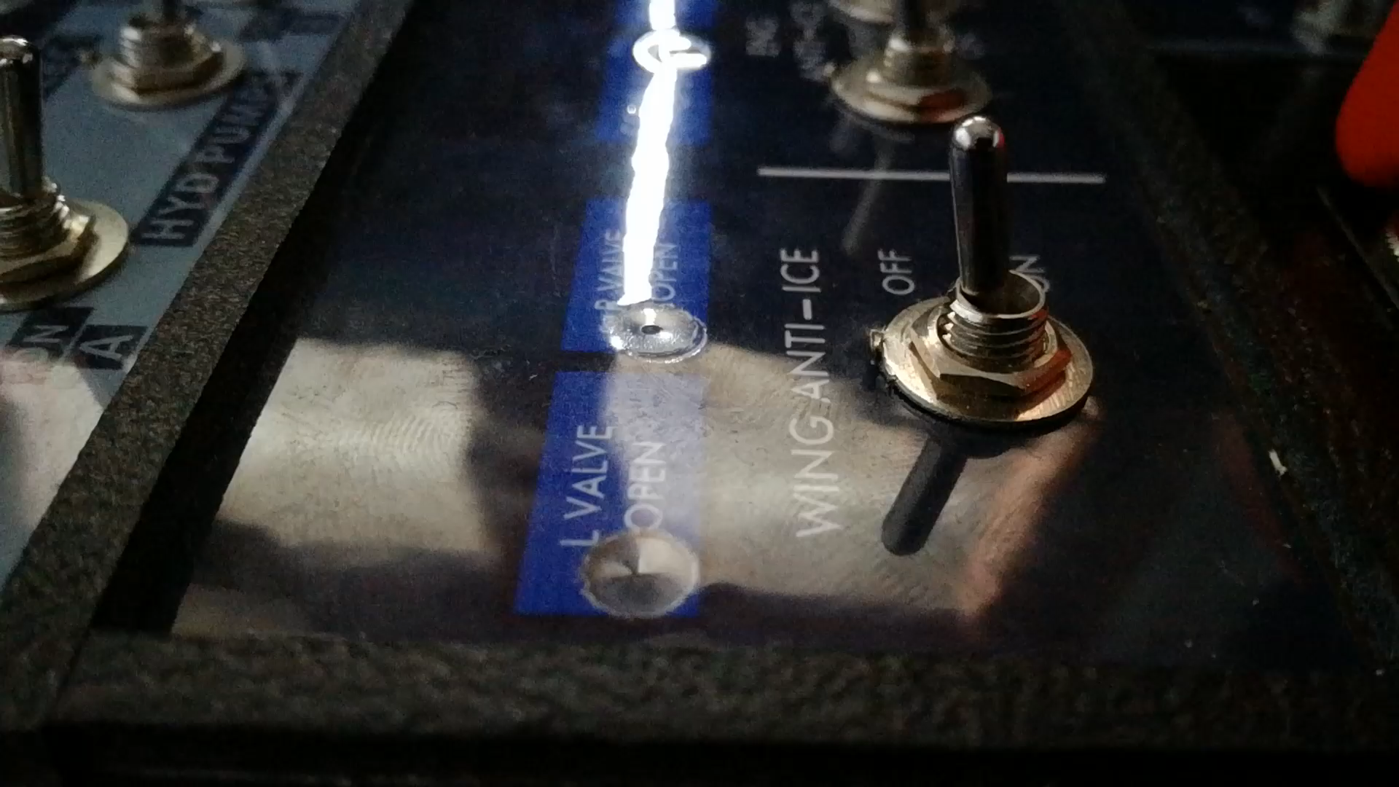
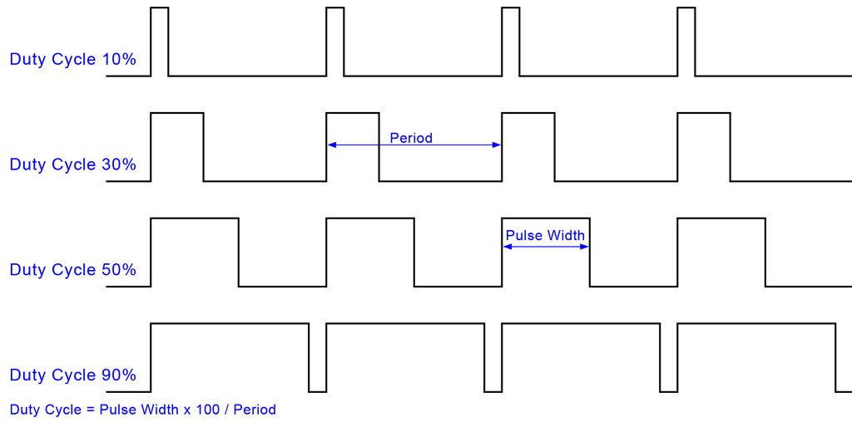
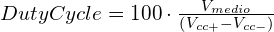
Pines PWM
PWM significa modulación por ancho de pulso y es una técnica para transferir información o energía a un dispositivo con una señal cuadrada.

Slide 11
FIN
GRACIAS POR SU ATENCINON

